Slide 1



^{Seniorze!}
^{Uważaj na oszustów!}
^{Pamiętaj o bezpieczeństwie}
Urząd Miasta Stołecznego Warszawy
Biuro Bezpieczeństwa i Zarządzania Kryzysowego

Slide 2
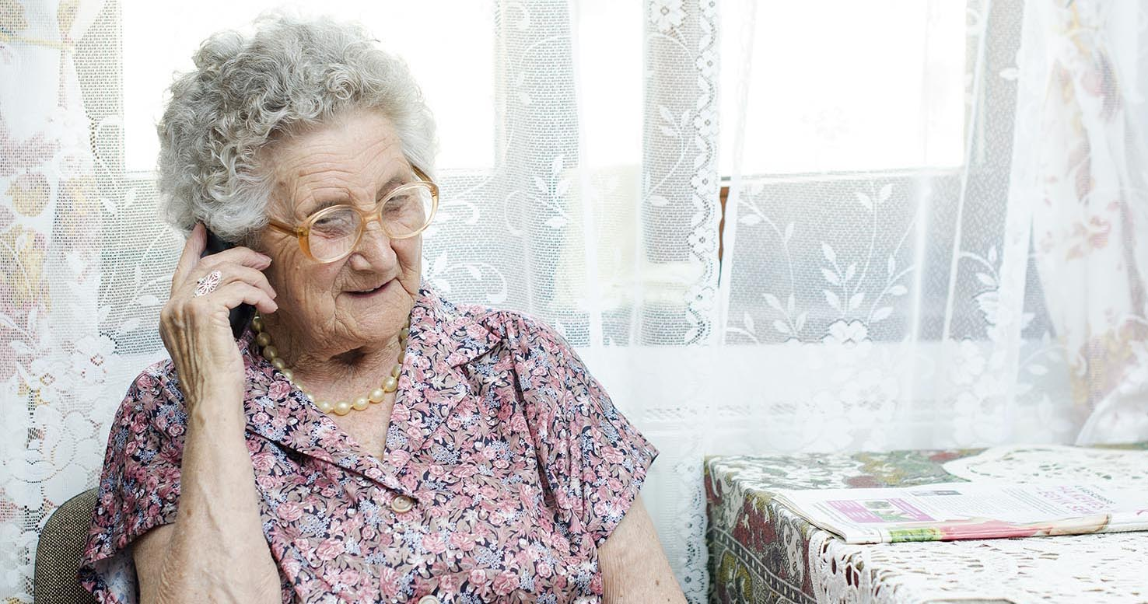
Seniorze! Uważaj na oszustów! Pamiętaj o bezpieczeństwie
Do jakich metod uciekają się przestępcy?
Na czym polega oszustwo „na wnuczka”, „na kolegę”, „na policjanta”, „na akwizytora”, „na pracownika opieki społecznej” ?
Jak uchronić się przed nieuczciwymi praktykami?

Slide 3

Seniorze! Uważaj na oszustów! Pamiętaj o bezpieczeństwie
Seniorze, to musisz wiedzieć! – jak działają przestępcy?

Slide 4
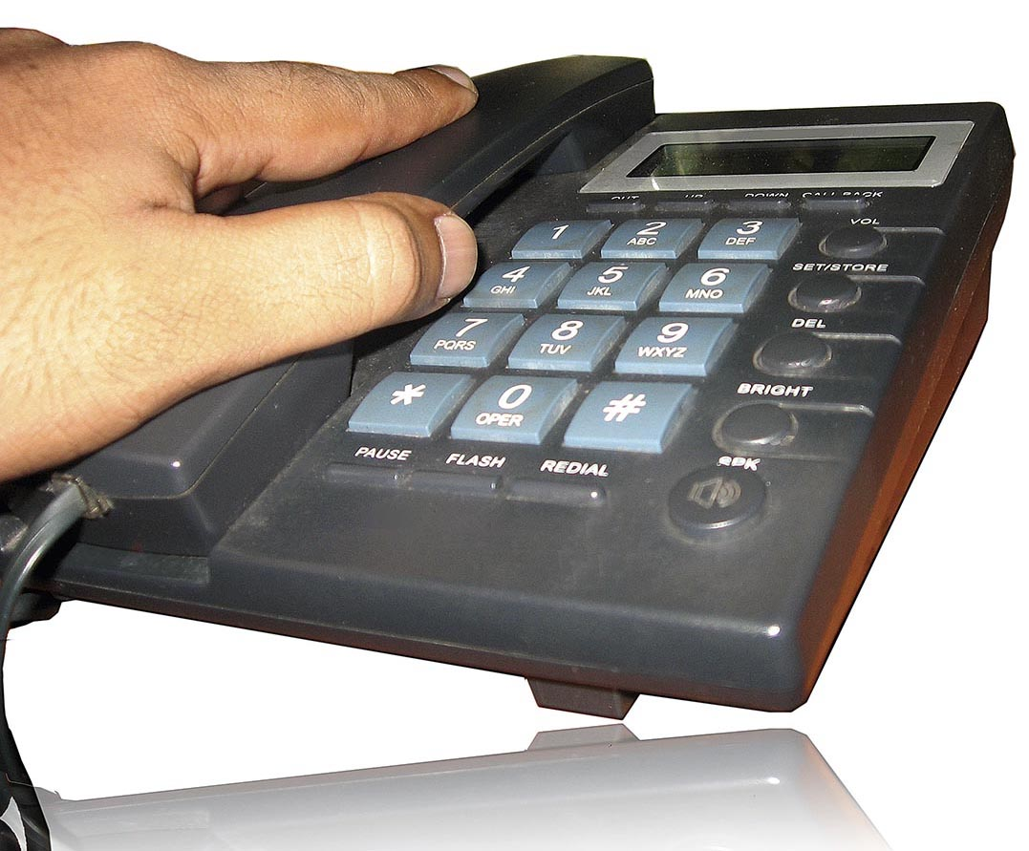

Seniorze! Uważaj na oszustów! Pamiętaj o bezpieczeństwie
Seniorze, to musisz wiedzieć! – jak działają przestępcy?
^{Oszustwo „na wnuczka”}
1. Oszuści podający się za wnuka czy siostrzeńca dzwonią najczęściej na telefon stacjonarny. Często wybierają przypadkowe numery z książki telefonicznej, kierując się w szczególności imieniem właściciela telefonu, które może sugerować podeszły wiek.
2. Fałszywi wnuczkowie wymyślają przeróżne historie, by naciągnąć seniorów – mówią np., że nadarzyła im się wyjątkowa okazja, by kupić samochód czy działkę za niewielkie pieniądze. Nierzadko opowiadają o dramatycznym zdarzeniu, np. wypadku samochodowym, który spowodowali.
3. Pieniądze są im pilnie potrzebne, by mogli uniknąć problemów z prawem. Zamiast rozmówcy w mieszkaniu seniora zjawia się ktoś w zastępstwie. Informuje, że wnuczek czy siostrzeniec z ważnego powodu nie mógł pojawić się osobiście. Namawiają ofiarę do tego, by przekazała im pieniądze.

Slide 5

Seniorze! Uważaj na oszustów! Pamiętaj o bezpieczeństwie
^{Oszustwo „na kolegę”}
Przy przestępstwach „na kolegę” – oszuści podają się za kolegę syna lub córki.
Swoją pewnością siebie i informacjami, które posiadają udaje im się wzbudzić zaufanie, wprowadzić w błąd zaskoczoną osobę, a następnie wyłudzić od niej pieniądze.
^{Oszustwo „na policjanta”}
Sprawcy oszustw mogą także podszywać się pod funkcjonariuszy policji lub straży miejskiej. Informują nas, iż np. ktoś z rodziny nie ma pieniędzy, aby zapłacić za mandat. Mogą też twierdzić, że ktoś z rodziny popełnił przestępstwo lub jechał samochodem pod wpływem alkoholu. Sugerują, iż sprawę można załatwić „polubownie”, by chęć pomocy bliskim skłoniła nas do wręczenia pieniędzy nieuczciwym „przebierańcom”.

Slide 6

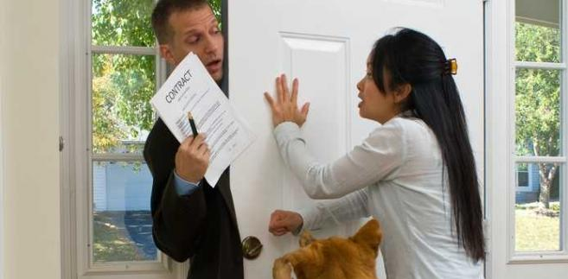

Seniorze! Uważaj na oszustów! Pamiętaj o bezpieczeństwie
^{Oszustwo „na akwizytora”}
Podobne działania mogą być wykorzystane przez domokrążców oferujących do sprzedaży tanie towary lub też przez osoby przynoszące „dobrą nowinę” o wygranej w różnego rodzaju konkursach lub loteriach. Z chęci zysku lub z powodu własnej naiwności można w tego typu sytuacjach łatwo stać się ofiarą oszustów.

Slide 7
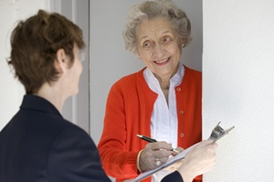

Seniorze! Uważaj na oszustów! Pamiętaj o bezpieczeństwie
Oszustwo „na pracownika opieki społecznej”
Oszuści podają się za pracowników opieki społecznej, urzędu skarbowego, ZUS-u twierdząc, iż potencjalna ofiara otrzymała świadczenia pieniężne lub materialne, przysługuje jej dodatkowa opieka medyczna, zwrot podatku, większa emeryturę lub renta. W celu uzyskania gotówki nakazują uiścić opłatę manipulacyjną lub dać pieniądze na zakup znaczków skarbowych. Działanie to ma na celu wskazanie przez domownika miejsca, gdzie są przechowywane pieniądze. Oszuści mogą też udawać przedstawicieli elektrowni czy administracji budynku. Często działają parami: jedna osoba zagaduje seniora, odwracając jego uwagę, a druga udaje, że idzie np. zrobić przegląd techniczny instalacji. Zamiast tego przeszukuje mieszkanie starszej osoby i kradnie gotówkę czy biżuterię.

Slide 8
Seniorze! Uważaj na oszustów! Pamiętaj o bezpieczeństwie
^{5 zasad bezpieczeństwa}
1. Nigdy nie otwieraj drzwi, jeśli nie jesteś pewien, kto znajduje się po drugiej stronie. Jeśli nie masz wizjera w drzwiach, poproś bliskich o jego zamontowanie.

Slide 9
Seniorze! Uważaj na oszustów! Pamiętaj o bezpieczeństwie
2. Jeśli ktoś obcy prosi Cię o otwarcie drzwi, zapytaj o cel wizyty. Gdy ta osoba stwierdzi, że jest przedstawicielem policji, elektrowni, administracji itp., poproś o okazanie odpowiedniego dokumentu. Obejrzyj go dokładnie. W razie wątpliwości umów się na inny termin, sprawdzając uprzednio w administracji osiedla lub odpowiedniej instytucji wiarygodność odwiedzającego.
3. Staraj się nie przechowywać dużych sum pieniędzy w domu. Ukrywanie gotówki lub biżuterii między ubraniami, książkami czy pod materacem niestety nie jest skutecznym zabezpieczeniem. Lepszym miejscem jest konto w banku.
4. Jeżeli ktoś w natarczywy sposób prosi o wpuszczenie do mieszkania, zadzwoń na policję, do sąsiada, bliskich.
5. Nigdy nie dawaj pieniędzy obcym osobom – nawet jeśli ktoś twierdzi, że jest znajomym Twojego dziecka czy wnuka. Jeżeli wydaje Ci się, że ktoś próbuje Cię oszukać, nie wahaj się i powiadom policję. Możesz zadzwonić z telefonu stacjonarnego na numer 997 lub z komórki na 112.

Slide 10
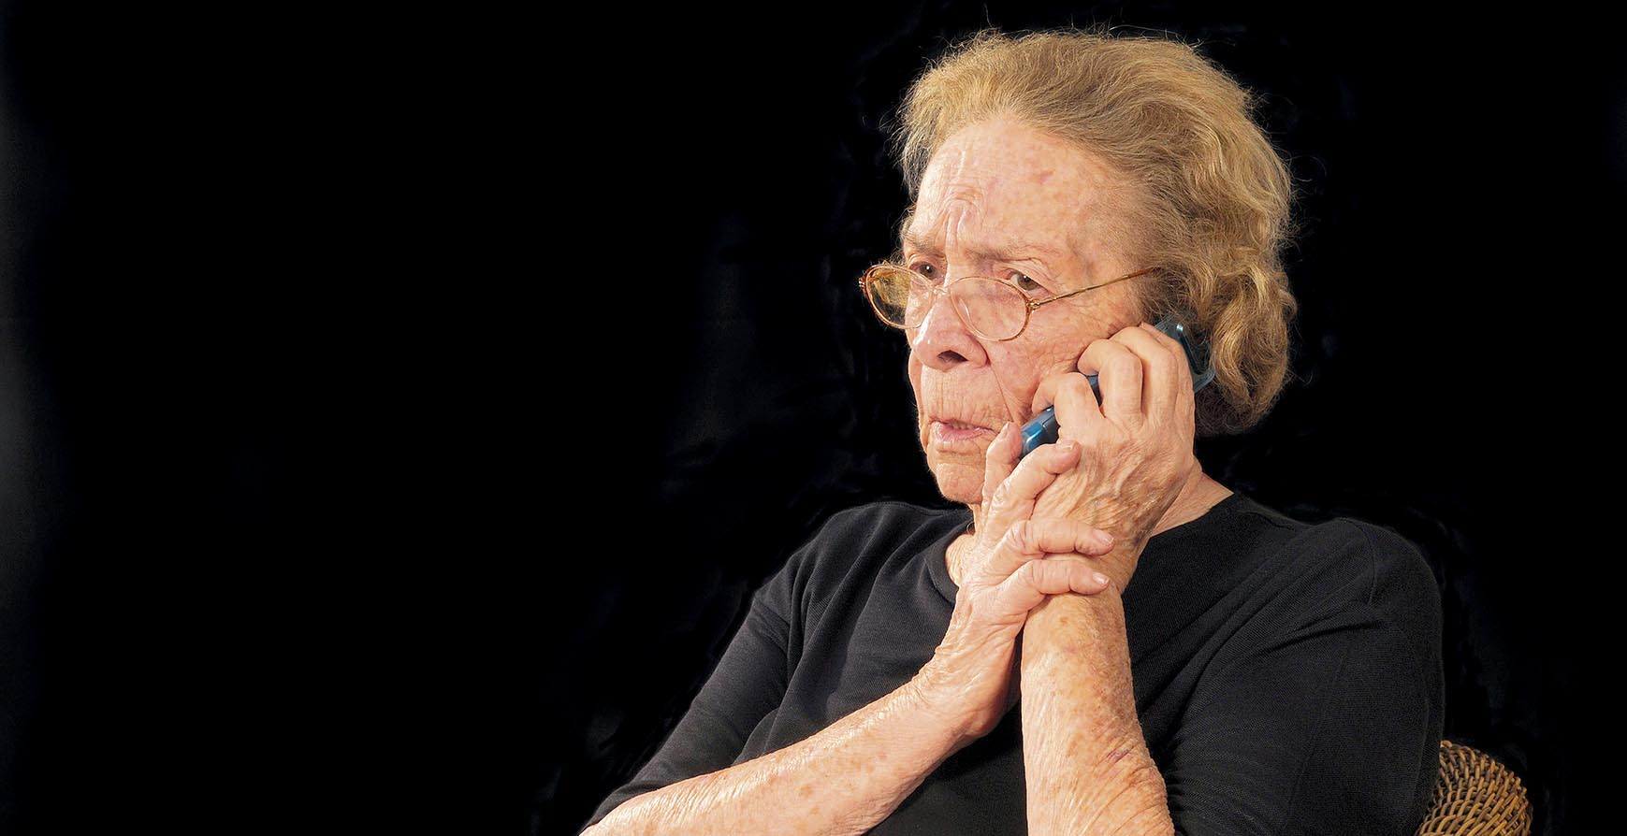
Seniorze! Uważaj na oszustów! Pamiętaj o bezpieczeństwie
Co powiedzieć komuś, kto być może próbuje nas oszukać?
Możesz użyć poniższych stwierdzeń:
• Wszystkie sprawy związane z elektrownią czy komunikacją załatwiam osobiście w biurze obsługi klienta.
• Nie załatwiam spraw związanych z pieniędzmi przez telefon.
• Nie przyjmuję niezapowiedzianych wizyt.
• Nie wpuszczam do domu obcych osób, jeśli nie uprzedzają mnie o wizycie.
• Proszę mnie nie nachodzić/nie niepokoić.
^{• Proszę mi nie przeszkadzać.}
^{• Nie mam czasu rozmawiać.}
• Nie będę rozmawiać. Jest u mnie syn/wnuk/siostrzeniec.

Slide 11
Seniorze! Uważaj na oszustów! Pamiętaj o bezpieczeństwie
SENIORZE PAMIĘTAJ!
ZAWSZE BĄDŹ UWAŻNY, OSTROŻNY I PRZEWIDUJĄCY!
• Nie izoluj się – nie trać więzi z rodziną i przyjaciółmi.
• Szukaj informacji (Internet, prasa, radio, telewizja, instytucje gromadzące i przetwarzające informacje).
• Bądź otwarty na tzw. myślenie krytyczne. Nie chodzi tu o postawę „krytykanta”, któremu wszystko się nie podoba i który zawsze ma swoje zdanie. Chodzi tu raczej o postawę badacza, który poszukuje prawdy.

Slide 12
Seniorze! Uważaj na oszustów! Pamiętaj o bezpieczeństwie
Dziękuję za uwagę!
Prezentacja przygotowana przez Tomasz Andrzejewskiego do wykorzystania w ramach działań profilaktycznych podczas spotkań seniorami.

